Slide 1
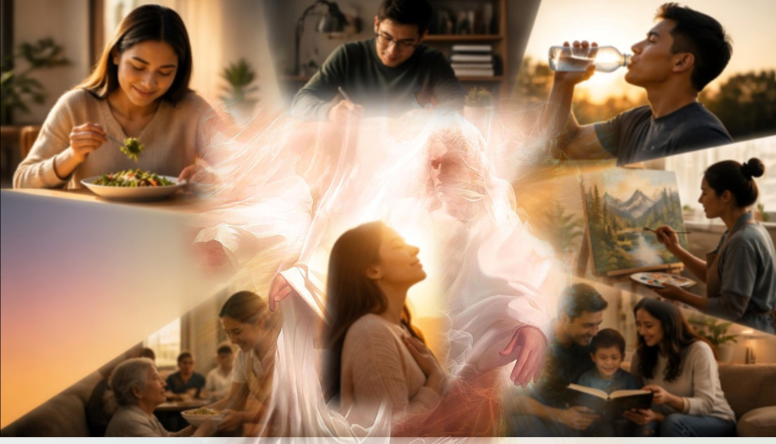
Lektion 6
Sabbat,
8. August 2026
GEISTLICHE GABEN

Slide 2


„Strebt nach der Liebe!
Bemüht euch um die Gaben des Geistes, am meisten aber darum,
dass ihr prophetisch redet!“
1. Korinther 14:1 LÜ

Slide 3



Es ist klar, dass die Gemeinde in Korinth
in verschiedenen Fragen gespalten war.
Sie waren sich über die Prediger uneinig;
über das Essen;
ob man heiraten oder ledig bleiben soll;
und darüber,
welche der geistlichen Gaben
die ehrbarste ist.
Nachdem er die anfänglichen Probleme gelöst hat, zeigt Paulus,
wie geistliche Gaben
von einem Problem
zu einem Mittel der Einheit werden
(1 Kor. 12-14).
Welche Gabe ist die beste?

Slide 4
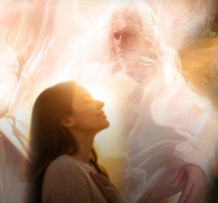



Geistliche Gaben:
  Viele Gaben, ein GEBER
  Viele Glieder, ein Leib
Das einigende Element:
  Die Vorzüglichkeit der Liebe
Besondere Gaben:
  Die Gabe der Zungenrede
  Die Gabe der Prophetie
So, 2. Aug – Vielfältige Gaben
Mo, 3. Aug – Einheit durch Vielfalt
Di, 4. Aug – Der bessere Weg
Ü b e r b l i c k
Mi, 5. Aug – Zungenrede
Do, 5. Aug – Prophetie

Slide 5

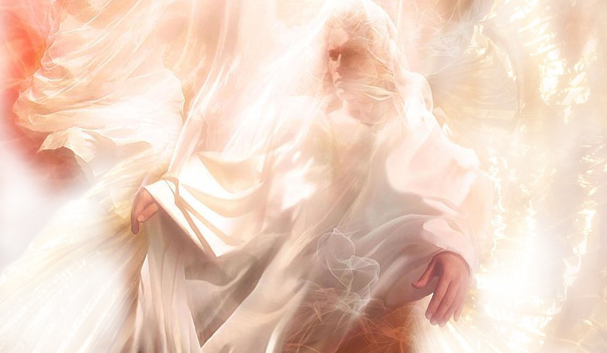

GEISTLICHE
GABEN

Slide 6

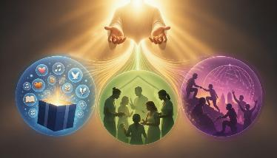
So, 2. Aug – Vielfältige Gaben
VIELE GABEN – EIN GEBER
“Es sind verschiedene Gaben; aber es ist ein Geist.” (1. Kor 12:4)
1. Kor. 12:4 | Es gibt Unterschiede zwischen | Gnadengaben | aber derselbe | HEILIGE GEIST
1. Kor.12:5 |  | Dienste o. Ämter |  | HERR JESUS
1. Kor.12:6 |  | (Wunder) Wirkungen |  | GOTT VATER
Wer gibt geistliche Gaben? (1. Kor. 12,4-6)
Geistliche Gaben
Der GEBER
Der Geber ist jedoch Einer:
die GOTTHEIT! Sie besteht aus:
dem [HEILIGEN] GEIST; dem HERRN [JESUS]; und GOTT [dem VATER].
D. h.: die GOTTHEIT, die im Einklang arbeitet (Joh 14,16).
Um die Beziehung zw. geistlichen Gaben u. ihrem GEBER zu verstehen,
verwendet Paulus drei Begriffe:
Gnadengaben, Dienste/Ämter
und (Wunder) Wirkungen.

Slide 7
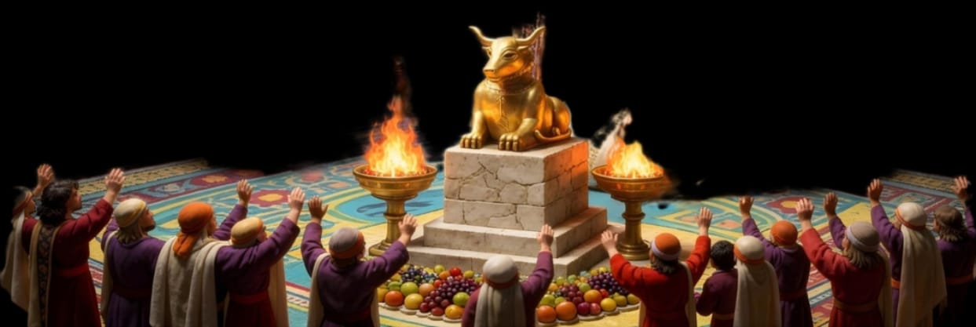

So, 2. Aug – Vielfältige Gaben
VIELE GABEN – EIN GEBER
“Es sind verschiedene Gaben; aber es ist ein GEIST.” (1. Kor 12:4)
Aber GOTT schenkt keine Gaben wie die griechisch-römischen "Götter" (1. Kor. 12,2):
„Ihr wisst: Als ihr Heiden wart, zog es euch mit Macht zu den stummen Götzen.“
Es gibt keine Ekstase,
noch eine hierarchische (herabstufende) Auswahl der Empfänger der Gaben
(wie zum Beispiel Priester/Priesterinnen).

Slide 8


So, 2. Aug – Vielfältige Gaben
VIELE GABEN – EIN GEBER
“Es sind verschiedene Gaben; aber es ist ein GEIST.” (1. Kor 12:4)
Warum gibt GOTT verschiedenen Menschen unterschiedliche Gaben? (1 Kor. 12,7)
Welche Gaben greift Paulus als Beispiel aus all den anderen heraus? (1 Kor. 12,8-10; Römer 12,6-8; Eph. 4,11-12)
Wort der Erkenntnis
Glauben
Gabe der Heilung
Wunderwirken
Gabe der Prophetie
Geister unterscheiden
Zungenrede
Deutung der Zungenrede
Römer 12:6-8
Dienen
Lehren
Ermahnen
Spenden
Vorstehen
Taten der Barmherzig-keit
Epheser 4:11-12
Apostel
Hirten
1. Kor 12:8-10
Wort der Weisheit
Evangelisten
Lehrer
Propheten
Geistliche Gaben werden
"zum Wohle" der Gemeinde genutzt. Nur GOTT weiß, welche Menschen eine bestimmte Gabe nutzen können, um diesen Zweck zu erreichen.

Slide 9



Mo, 3. Aug – Einheit durch Vielfalt
VIELE GLIEDER – EIN LEIB
“Denn wie der Leib einer ist, doch viele Glieder hat,
alle Glieder des Leibes aber, obgleich es viele sind,
einen einzigen Leib bilden:
So ist es auch mit CHRISTUS.” (1. Kor 12:12 EU)
GOTT ist eins,
aber jedes Mitglied der GOTTHEIT hat Seine eigene Funktion.
Ebenso ist die Gemeinde eine, aber jede Komponente
hat ihre eigene Funktion
als Teil des Leibes CHRISTI
auf Erden
(1. Kor. 12,12-13).

Slide 10

Mo, 3. Aug – Einheit durch Vielfalt
VIELE GLIEDER – EIN LEIB
“Denn wie der Leib einer ist, doch viele Glieder hat,
alle Glieder des Leibes aber, obgleich es viele sind,
einen einzigen Leib bilden:
So ist es auch mit CHRISTUS.” (1. Kor 12:12 EU)
Paulus verwendet die Entsprechung des menschlichen Körpers als Gemeinde, um Einheit in Vielfalt hervorzuheben.
Das Auge hat die "Gabe" des Sehvermögens, aber das Ohr nicht.
Die beiden ergänzen sich jedoch
durch die Zusammenarbeit.
Ebenso verrichtet in der Gemeinde
jeder seine Arbeit
entsprechend den erhaltenen Gaben
(1. Kor 12,28-30).

Slide 11

Mo, 3. Aug – Einheit durch Vielfalt
VIELE GLIEDER – EIN LEIB
“Denn wie der Leib einer ist, doch viele Glieder hat,
alle Glieder des Leibes aber, obgleich es viele sind,
einen einzigen Leib bilden:
So ist es auch mit CHRISTUS.” (1. Kor 12:12 EU)
Das schließt ein, dass jeder gebraucht wird;
dass niemand größer ist als ein anderer;
dass sich jeder um das Wohl anderer kümmern sollte;
und dass jeder für die Einheit der Gemeinde arbeiten soll
(1 Kor. 12,15-27).

Slide 12


DAS EINIGENDE ELEMENT

Slide 13


Di, 4. Aug –
Der bessere Weg
DIE VORZÜGLICHKEIT DER LIEBE
“Strebt aber nach den größeren Gaben!
Und ich will euch einen noch besseren Weg zeigen.” (1. Kor 12:31)
Liebe ist keine Gabe, sondern "der beste Weg" (1. Kor 12,31).
Sie ist eine Frucht des HEILIGEN GEISTES im Leben des Gläubigen (Galater 5,22).
GEISTLICHE GABEN können nur durch LIEBE richtig genutzt werden.
Die Redegabe, ohne Liebe, ist "ein dröhnender Gong oder ein klirrendes Becken."
Die Gabe der Prophezeiung, die Gabe des Wissens und die Gabe des Glaubens, ohne Liebe, sind nichts. Die Gabe der Großzügigkeit
und die Gabe des Martyriums sind ohne Liebe wertlos (1 Kor. 13,1-3).
1. Korinther 13,4-7 bietet einen soliden Leitfaden
für das richtige Verhalten bei der Ausübung geistlicher Gaben:

Slide 14


Di, 4. Aug –
Der bessere Weg
DIE VORZÜGLICHKEIT DER LIEBE
Was tut die LIEBE
Sie ist geduldig
Sie ist freundlich
Was tut LIEBE nicht
Sie ist nicht neidisch
Sie prahlt nicht herum
Sie ist nicht stolz
Sie ist nicht unhöflich
Sie ist nicht egoistisch
Wie wird nicht gleich zornig
Sie hegt keinen Groll
Sie freut sich nicht am Bösen
Sie freut sich über die Wahrheit
Er entschuldigt alles
Sie traut alles zu
Sie erwartet alles
Sie erträgt alles

Slide 15


BESONDERE
GABEN

Slide 16


Mi, 5. Aug – Zungenrede
DIE GABE DER ZUNGENREDE
“Deshalb möge der Zungenredner auch um die Gabe der Auslegung beten;”
(1. Kor 14:13 MENG)
Paulus betont die Gabe der Zungenrede
und ihrer richtigen Verwendung,
weil sie vermutlich von Mitgliedern der korinthischen Gemeinde missbraucht wurde.
Dies führte zu Unordnung und Verwirrung
im öffentlichen Gottesdienst (1. Kor. 14,23).
Die Gabe der Zungenrede ist die Fähigkeit, menschliche oder engelhafte Sprachen zu sprechen, die der Person unbekannt sind (1 Kor. 13,1).
Wenn diese Sprache dem Zuhörer unbekannt ist,
muss sie ausgelegt werden.
(Apg 2,8; 1 Kor. 14,2, 13-14, 27-28).

Slide 17

Mi, 5. Aug – Zungenrede
DIE GABE DER ZUNGENREDE
“Deshalb möge der Zungenredner auch um die Gabe der Auslegung beten;”
(1. Kor 14:13 MENG)
Der Wunsch des Paulus, dass alle in Zungen sprechen können sollten, wurde von denen missverstanden, die glaubten,
dass wir alle diese Gabe haben sollten (1 Kor. 14,5).
In Wirklichkeit betrifft diese Sehnsucht alle Gaben (1 Kor. 14,1).
Paulus hatte bereits klargestellt,
dass "nun jedem Einzelnen
die Offenbarung des HEILIGEN GEISTES zum Gemeinwohl gegeben wird"
(1 Kor. 12,7).
Daher erhält nicht jeder
dieselben Gaben.

Slide 18


Do, 5. Aug – Prophetie
DIE GABE DER PROPHETIE
“Wer aber prophetisch redet, der redet zu Menschen zur Erbauung
und zur Ermahnung und zur Tröstung.” (1. Kor 14:3)
Wir dürfen die Gabe der Prophezeiung
nicht nur auf die Vorhersage zukünftiger Ereignisse beschränken.
Der Hauptzweck ist Erbauung, Ermahnung und Trost (1. Kor. 14,3).
Paulus hebt diese Gabe über andere hervor
(1 Kor. 14,1, 4, 22-25).
Er fordert aber auch,
dass sie richtig verwendet wird,
um keine Verwirrung zu stiften:
"Aber alles soll anständig
und geordnet geschehen"
(1. Kor. 14,40; siehe auch 1. Kor. 14,29-33).

Slide 19
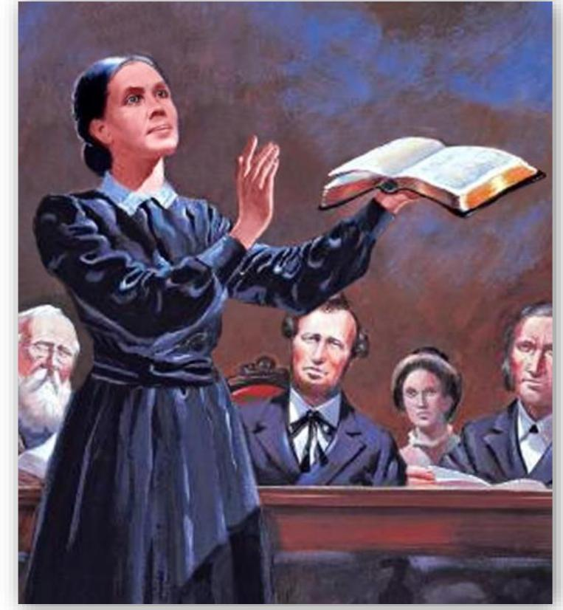
Do, 5. Aug – Prophetie
DIE GABE DER PROPHETIE
“Wer aber prophetisch redet, der redet zu Menschen zur Erbauung
und zur Ermahnung und zur Tröstung.” (1. Kor 14:3)
Als charakteristisches Merkmal der Gemeinde der Übrigen fand dies seinen besonderen Ausdruck
im Leben und Wirken von Ellen G. White
Offb 12,17:
„ Und der Drache wurde zornig über die Frau und ging hin, zu kämpfen gegen die Übrigen von ihrem Geschlecht,
die GOTTES Gebote halten und haben das ZEUGNIS JESU. “
Offb 19,10:
„ Und ich fiel nieder zu seinen Füßen, ihn anzubeten.
Und er sprach zu mir: ,Tu es nicht! Ich bin dein und deiner Brüder Mitknecht, die das ZEUGNIS JESU haben. Bete Gott an!
Das ZEUGNIS JESU aber ist der GEIST DER WEISSAGUNG.“
Doch woran können wir einen echten Propheten erkennen?

Slide 20
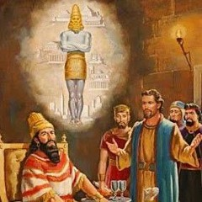
Do, 5. Aug – Prophetie
DIE GABE DER PROPHETIE
Merkmale eines ECHTEN PROPHETEN
Die angekündigten zukünftigen Ereignisse –
sofern sie nicht bedingt sind – müssen eintreten
5. Mos. 18,22: „wenn der Prophet redet in dem Namen des HERRN und es wird nichts daraus und es tritt nicht ein,
dann ist das ein Wort, das der HERR nicht geredet hat.
Der Prophet hat’s aus Vermessenheit geredet;
darum scheue dich nicht vor ihm.“
Jer. 28,8-9: „Die Propheten, die vor mir und vor dir gewesen sind von alters her, die haben gegen viele Länder und große Königreiche geweissagt von Krieg, von Unheil und Pest.
Wenn aber ein Prophet von Heil weissagt – ob ihn der HERR wahrhaftig gesandt hat, wird man daran erkennen,
dass sein Wort erfüllt wird.“
Jona 4,2: „Ach, HERR, […] ich wusste, dass du gnädig, barmherzig, langmütig und von großer Güte bist und lässt dich des Übelsgereuen.“

Slide 21
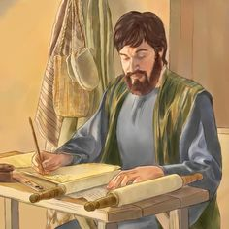
Do, 5. Aug – Prophetie
DIE GABE DER PROPHETIE
Merkmale eines ECHTEN PROPHETEN
Seine Botschaft muss
mit der von früheren Propheten übereinstimmen
5. Mos. 13,1-4a: „Alles, was ich euch gebiete, das sollt ihr halten und danach tun. Du sollst nichts dazutun und nichts davontun. Wenn ein Prophet oder Träumer in deiner Mitte aufsteht und dir ein Zeichen oder Wunder ankündigt und das Zeichen oder Wunder trifft ein, von dem er dir gesagt hat und er spricht: ,Lasst uns andern Göttern folgen, die ihr nicht kennt und ihnen dienen, so sollst du nicht gehorchen den Worten eines solchen Propheten oder Träumers;‘ “
Jes. 8,20: „Hin zur WEISUNG und hin zur OFFENBARUNG!
Werden sie das nicht sagen,
so wird ihnen kein Morgenrot scheinen, “

Slide 22
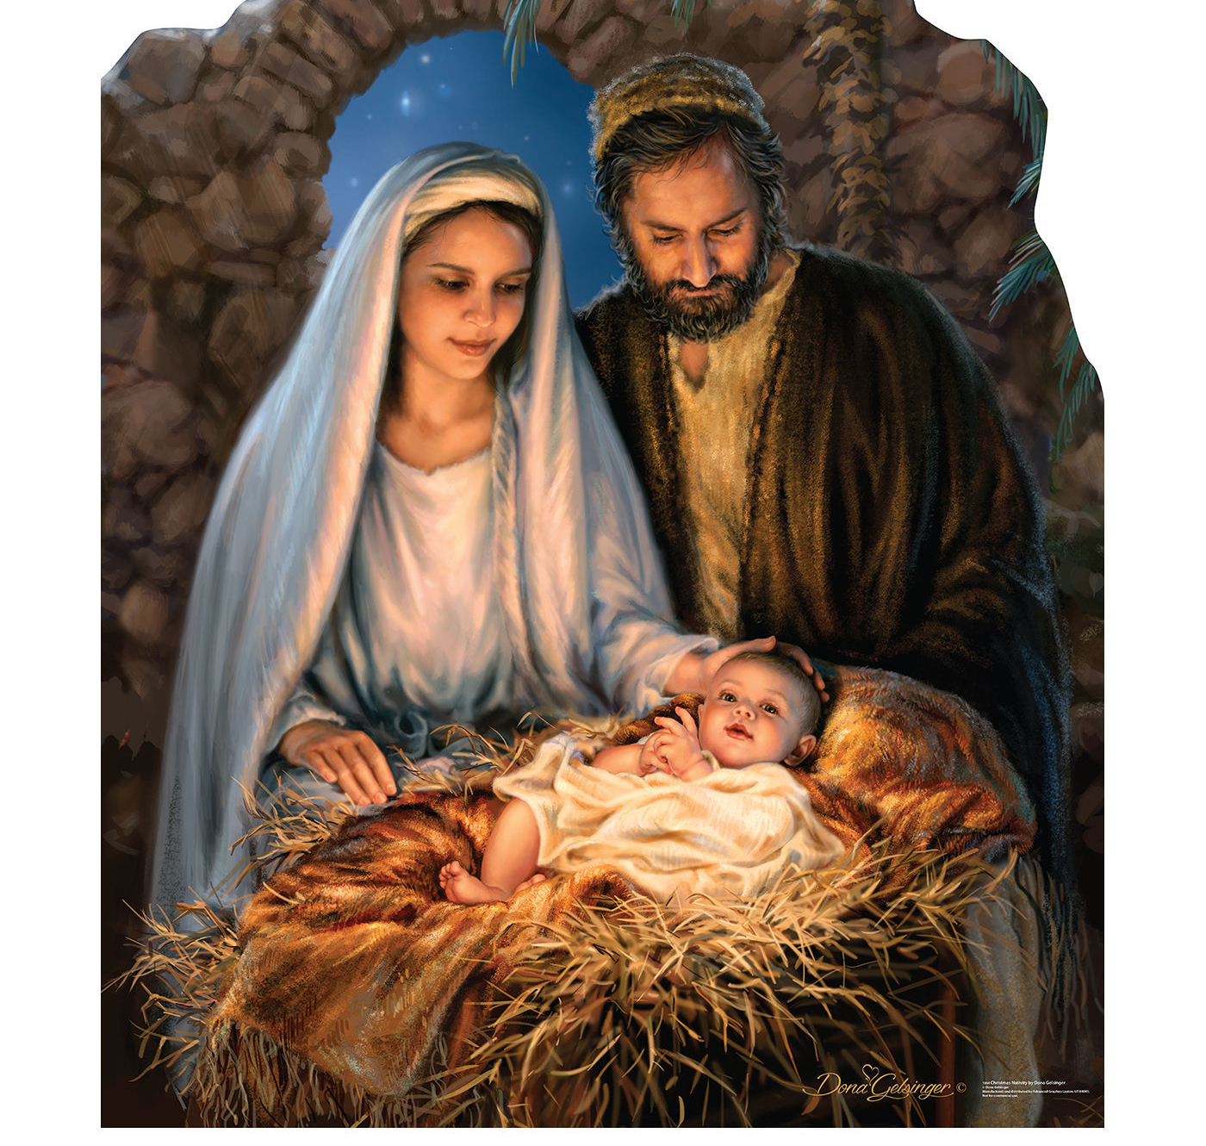
Do, 5. Aug – Prophetie
DIE GABE DER PROPHETIE
Merkmale eines ECHTEN PROPHETEN
Er muss Zeugnis ablegen
von der Menschwerdung JESU
1. Johannes 4,1–3:
„Ihr Lieben, glaubt nicht einem jeden Geist,
sondern prüft die Geister, ob sie von Gott sind;
denn viele falsche Propheten sind hinausgegangen in die Welt.
Daran erkennt ihr den GEIST GOTTES: Ein jeder Geist, der bekennt, dass JESUS CHRISTUS im Fleisch gekommen ist, der ist von GOTT;
und ein jeder Geist, der JESUS nicht bekennt, der ist nicht von GOTT. Und das ist der Geist des Antichrists, von dem ihr gehört habt,
dass er kommen werde und er ist jetzt schon in der Welt.“

Slide 23
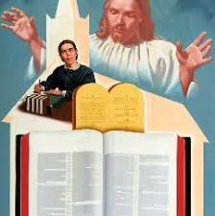
Do, 5. Aug – Prophetie
DIE GABE DER PROPHETIE
Merkmale eines ECHTEN PROPHETEN
Sein Leben muss im Einklang
mit der biblischen Botschaft sein, die er predigt
Mt. 7,15-20: “Seht euch vor vor den falschen Propheten,
die in Schafskleidern zu euch kommen,
inwendig aber sind sie reißende Wölfe.
An ihren Früchten sollt ihr sie erkennen. Kann man denn Trauben lesen von den Dornen oder Feigen von den Disteln?
So bringt jeder gute Baum gute Früchte;
aber ein fauler Baum bringt schlechte Früchte.
Ein guter Baum kann nicht schlechte Früchte bringen
und ein fauler Baum kann nicht gute Früchte bringen.
Jeder Baum, der nicht gute Früchte bringt,
wird abgehauen und ins Feuer geworfen.
Darum, an ihren Früchten sollt ihr sie erkennen.”

Slide 24
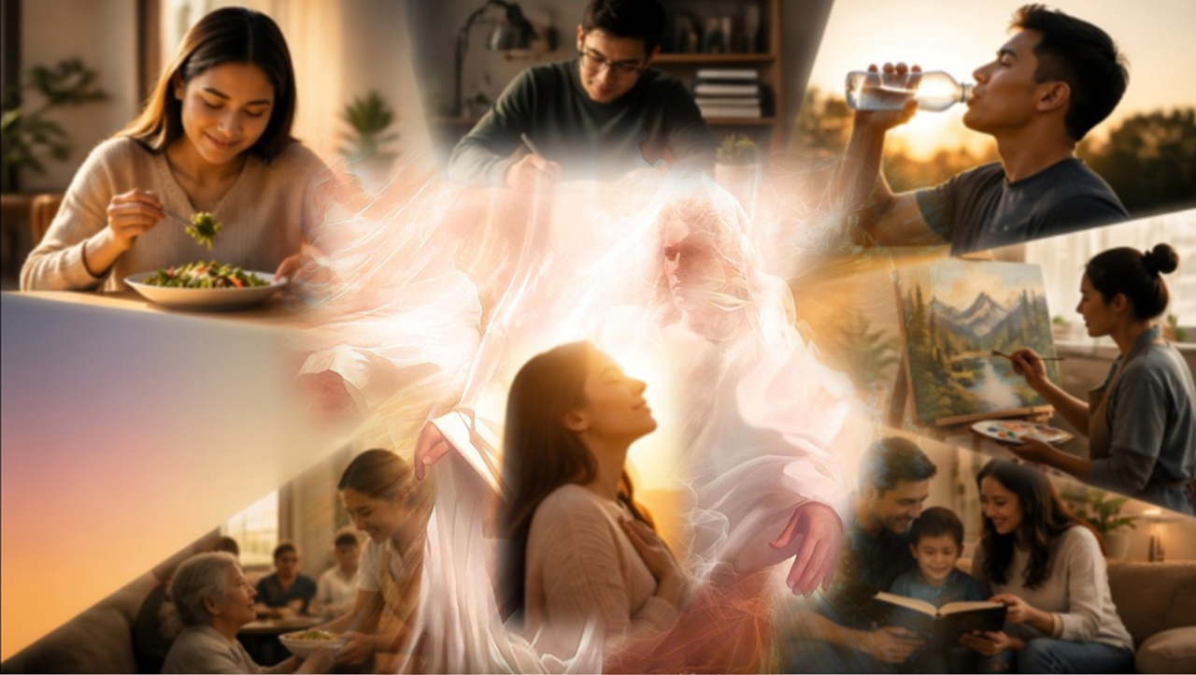
“In all den Fügungen des HERRN
gibt es nichts Schöneres
als Seinen Plan,
Männern und Frauen
eine Vielfalt an Gaben zu schenken.
Die Gemeinde ist Sein Garten, geschmückt mit einer Vielzahl
von Bäumen, Pflanzen und Blumen.“
E. G. White, Ye Shall Receive Power (Ihr werdet Kraft empfangen), 1. Juli

Slide 25
„Er erwartet nicht,
dass der Ysop die Ausmaße der Zeder annimmt,
noch dass der Olivenbaum
die Höhe der stattlichen Palme erreicht.
Viele haben nur
eine begrenzte religiöse
und intellektuelle Ausbildung
erhalten,
doch GOTT hat auch
für diese Menschen eine Aufgabe,
wenn sie in Demut arbeiten und auf Ihn vertrauen …“
E. G. White, Ye Shall Receive Power (Ihr werdet Kraft empfangen), 1. Juli

Slide 26
„Verschiedene Gaben
werden verschiedenen Menschen verliehen,
damit sie
erkennen
wie sehr
sie
einander
brauchen.“
E. G. White, Ye Shall Receive Power (Ihr werdet Kraft empfangen), 1. Juli

Slide 27
E. G. White, Ye Shall Receive Power (Ihr werdet Kraft empfangen), 1. Juli
„GOTT schenkt diese Gaben
und sie werden in Seinem Dienst eingesetzt – nicht, um den Besitzer zu verherrlichen,
nicht, um den Menschen zu erheben,
sondern um den ERLÖSER der Welt
zu erheben.“

Slide 28
„Sie sollen
zum Wohl
der gesamten Menschheit
genutzt werden,
indem sie
die Wahrheit
verkünden
und nicht eine Lüge bezeugen.”
E. G. White, Ye Shall Receive Power (Ihr werdet Kraft empfangen), 1. Juli

